Slide 1

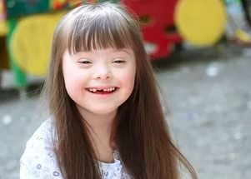
Муниципальное автономное дошкольное образовательное учреждение центр развития ребенка – детский сад № 18
города Кропоткин муниципального образования Кавказский район
Консультация
«Дети с синдромом Дауна»
Педагог-психолог
Лыкова Елена Александровна

Slide 2
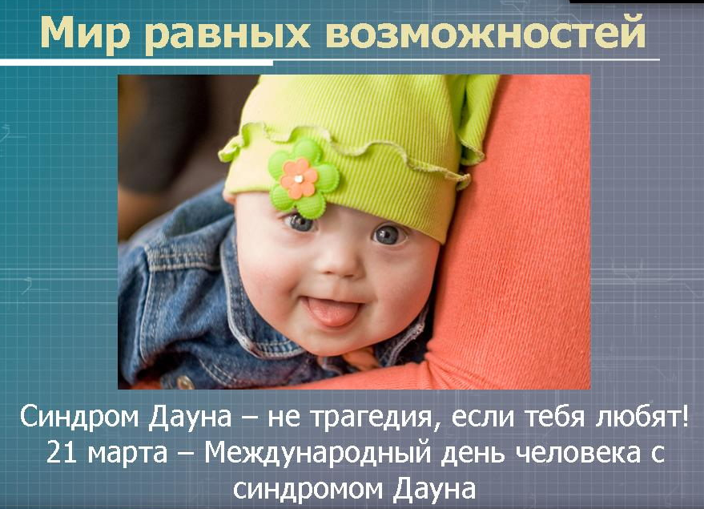

Slide 3
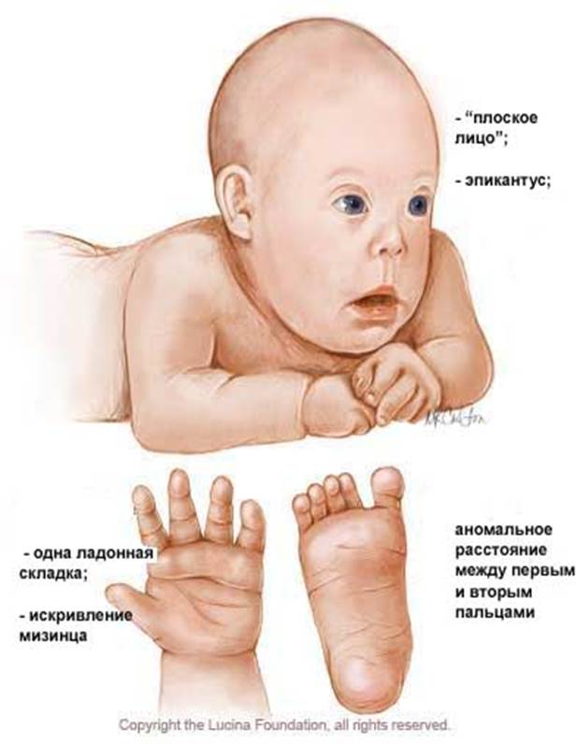
Признаки ребенка Дауна

Slide 4
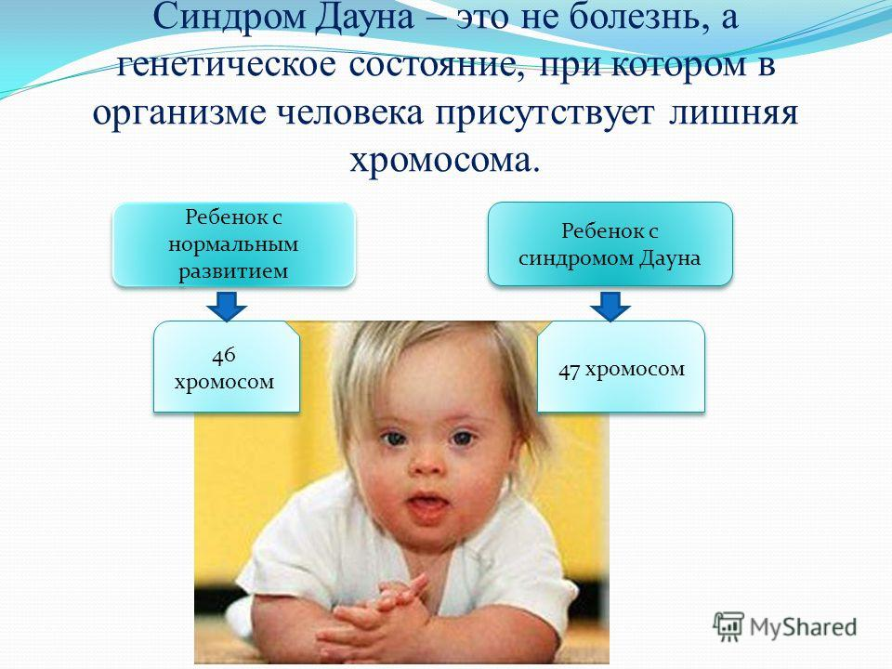

Slide 5
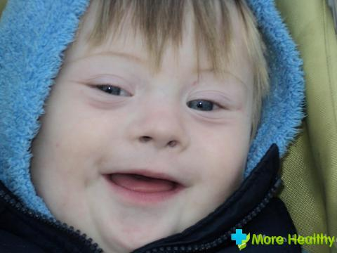
Причины рождения ребенка Дауна
Возраст родителей: матери от 35лет, отца - от 45лет;
наследственные генетические особенности родителей;
близкородственные браки.

Slide 6
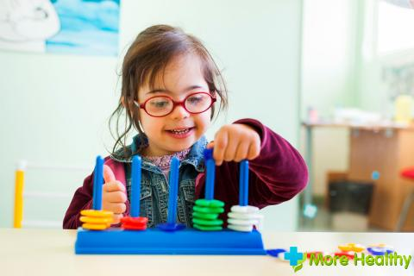
Развитие ребенка Дауна
Медицинское наблюдение;
медленное развитие;
позднее начинает держать голову, сидеть, ходить
(к двум годам);
специальные дошкольные учреждения;
привитие навыков самостоятельности;
приучение к жизни в обществе;
полноценное общение со ровесниками.

Slide 7
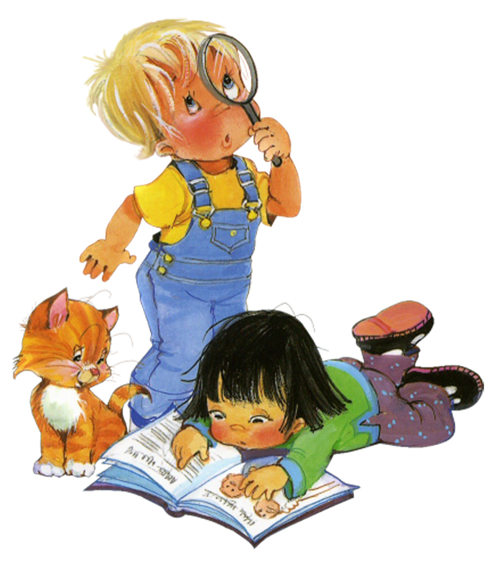
Развитие психики
Отставание в психическом развитии в пределах легкой или средней степени;
возможна и глубокая задержка;
отсутствует комплекс «оживления»;
интеллектуальное развитие останавливается на семилетнем уровне;
словарный запас минимальный;
память ослаблена, внимание рассеяно;
беспричинный плач;
трудности в общении.

Slide 8


Нормативно-правовое обеспечение инклюзивного образования
Международно-правовые документы:
- «Конвенция ООН о правах ребенка»
- Программа ЮНЕСКО «Образование для всех»
Федеральные документы:
- Конституция Российской Федерации
- Закон РФ «Об образовании»
Нормативно-правовая база деятельности ДО:
положение о деятельности дошкольного образовательного учреждения; положение об психолого-медико-педагогическом консилиуме учреждения.

Slide 9
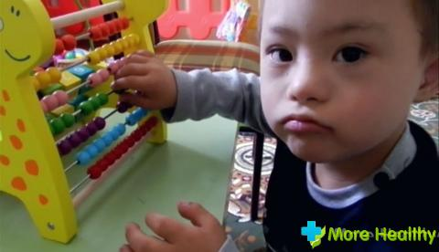
Дошкольное развитие
Социализация в коллективе сверстников;
всестороннее развитие детей;
индивидуальный образовательный маршрут;
приобретение определенных умений, навыков, знаний;
олигофренопедагоги занимаются обучением, интеграцией и социальной адаптацией детей Даунов.

Slide 10

Инклюзивное образование
Работа с родителями, нормально развивающихся детей;
организовать родительское собрание;
осветить аспекты инклюзивного образования, включая законодательную базу;
обычные дети получат разнообразный опыт общения и самопознания;
формирование у родителей восприятия ребенка таким, какой он есть, «не больным», а отличающимся от других.

Slide 11


Спасибо
за внимание!

